Slide 1

NÁZEV: VY_32_INOVACE_3.2.3.3. S 22
NÁZEV ŠKOLY: Základní škola Strančice, okres Praha - východ
AUTOR: PhDr. Milan Simon
TEMA: Portrét ve fotografii – 2.díl
ČÍSLO PROJEKTU:
CZ.1.07/1.4.00/21.2976

Slide 2
Cíl prezentace: žáci se mají seznámit v průběhu tří vyučovacích hodin s fenoménem portrétní fotografie a osvojit si elementární znalosti v oboru (využití jednoduchých prostředků nasvětlení a kompozice fotografovaného objektu). V součinnosti s prezentací budou v praktických cvičeních realizovat vlastní jednoduché práce.

Slide 3
Portrét - fotografie
2. díl

Slide 4
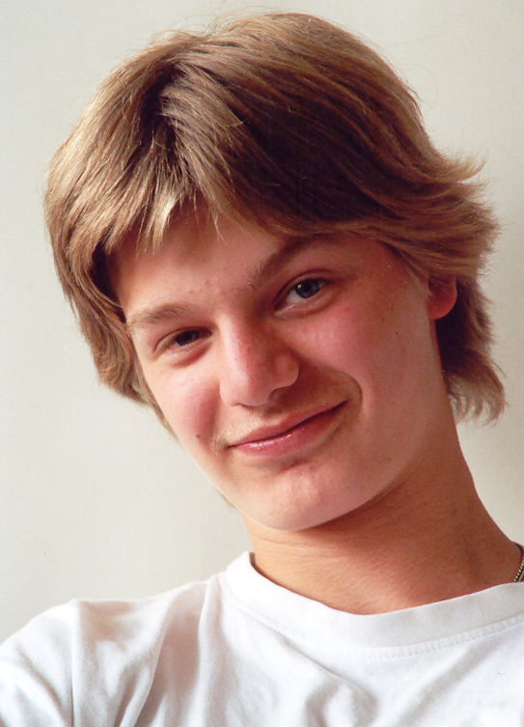
Klasický portrét

Slide 5
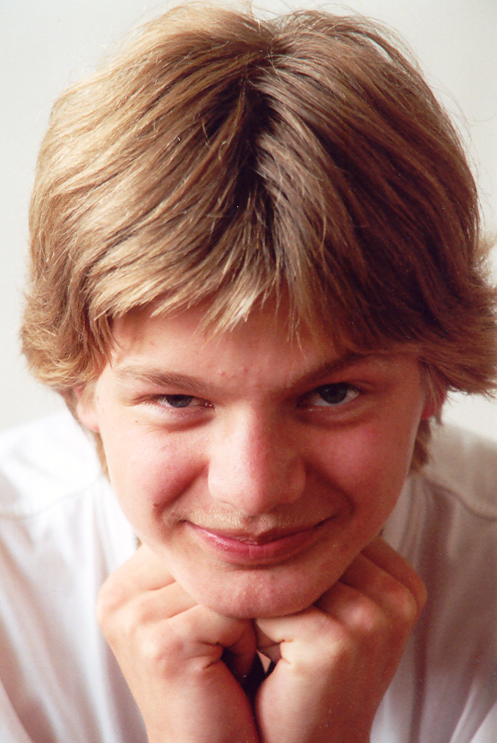
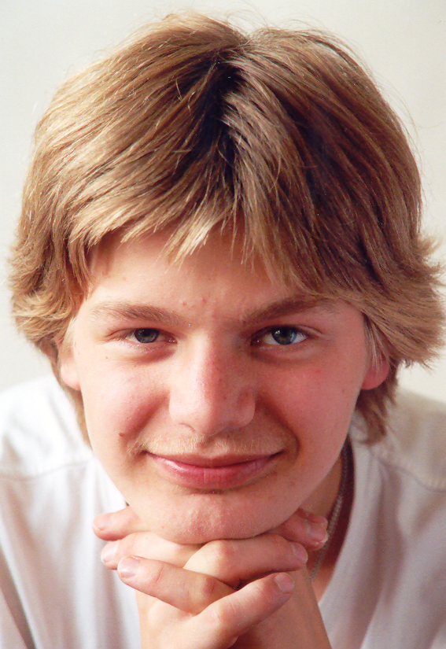
Záběr z nadhledu a přímého pohledu

Slide 6
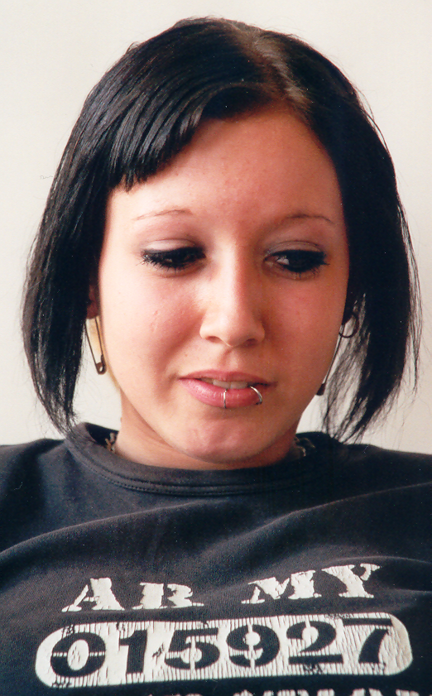
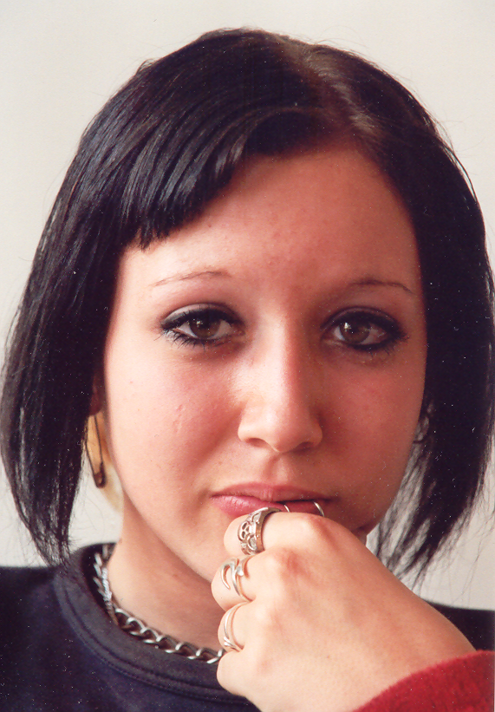
Zdůraznění detailu

Slide 7
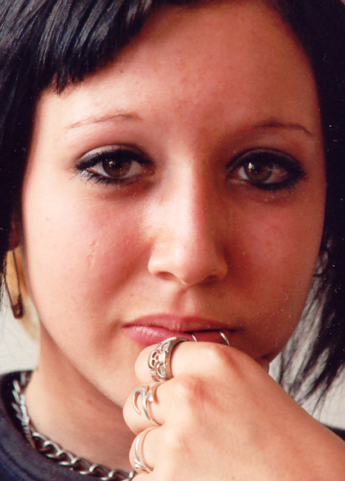
Získání většího detailu oříznutím

Slide 8
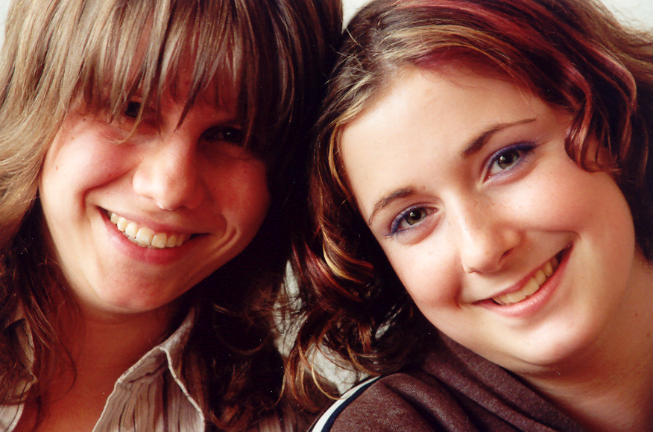
Dvojportrét

Slide 9
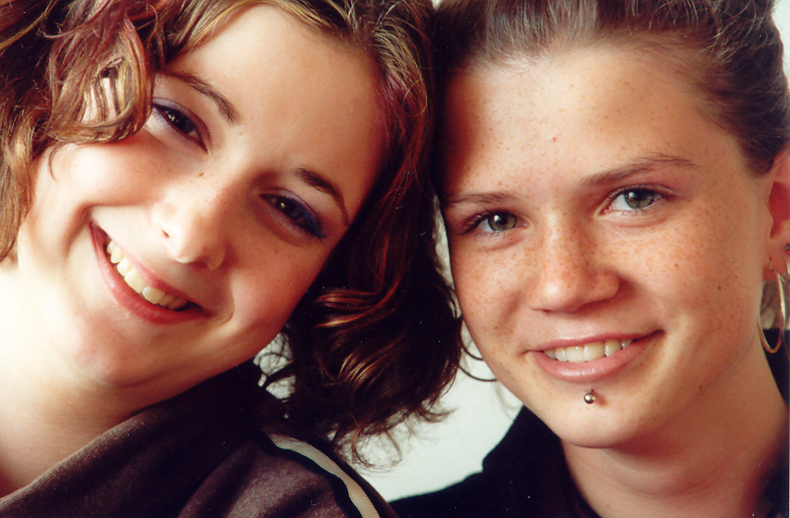
Změna dominantního objektu v dvojportrétu

Slide 10
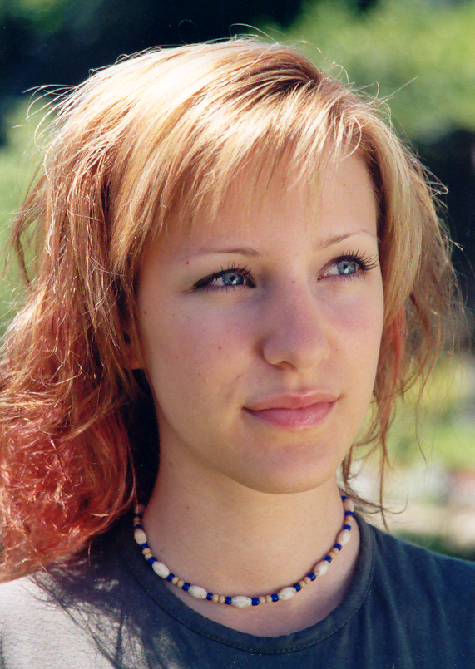
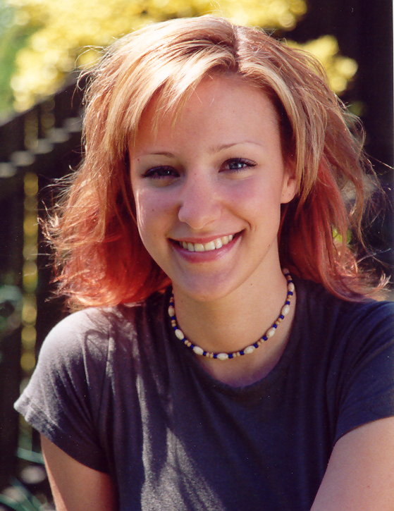
Protisvětlo, prosvětlení odrazem bílé plochy

Slide 11
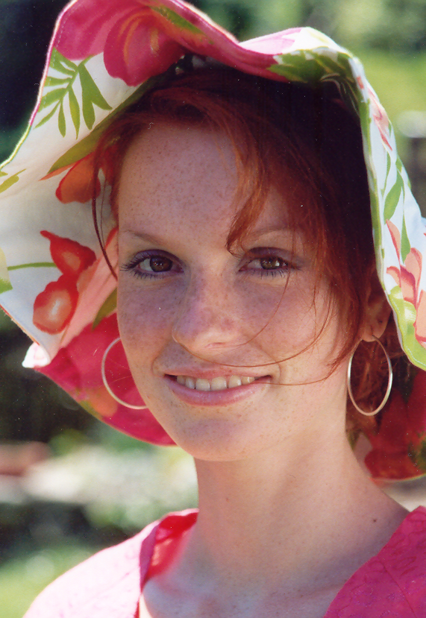
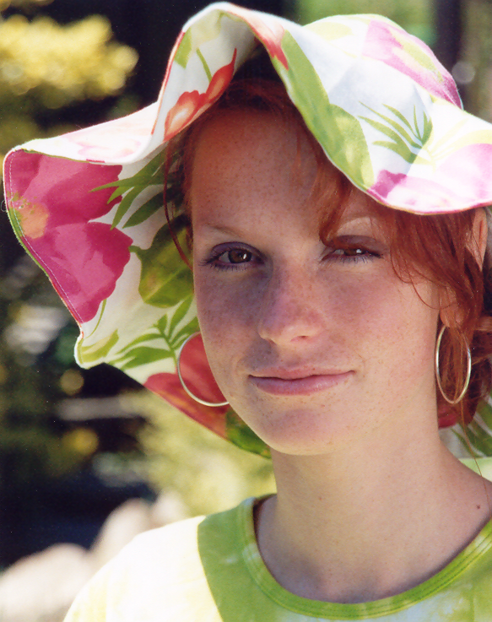
Nestejné vzdálenosti odrazné desky

Slide 12
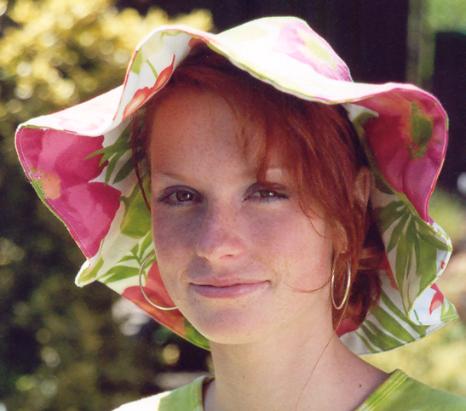
Použití dlouhého ohniska a odrazné desky

Slide 13
Převod z barvy do monochromatického podání

Slide 14
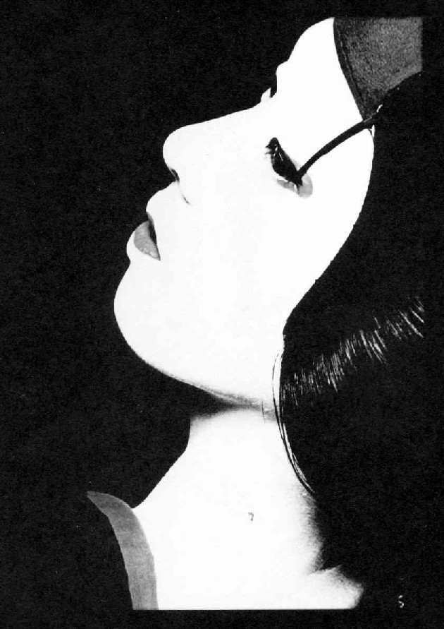
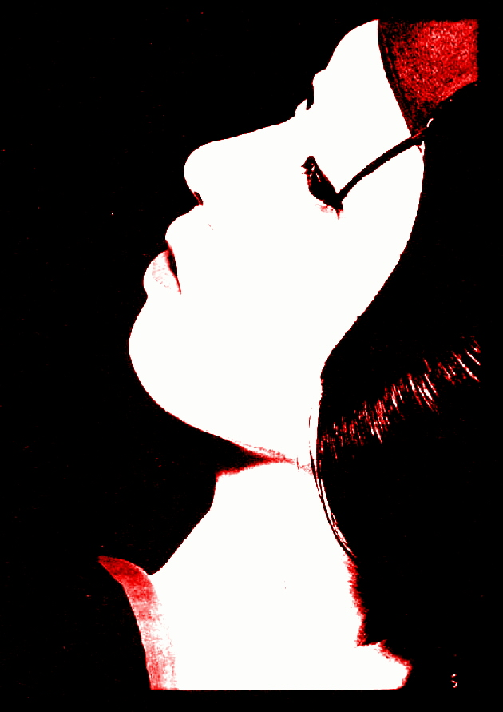
Barva jako symbol

Slide 15
Použité materiály: autor

